Slide 1


Landschaftserhaltungsverband Landkreis Esslingen e.V.
Brückenbauer zwischen Mensch und Natur

Slide 2
Landschaftserhaltungsverband
Landkreis Esslingen e.V.
Was sind Landschaftserhaltungsverbände
Gemeinnützige, eingetragene Vereine auf Landkreisebene
Interessenvertreterinnen und -vertreter aus Naturschutz, Landwirtschaft und Kommunen arbeiten gleichberechtigt zusammen und entwickeln gemeinsam tragfähige Lösungen für Natur und Landschaft.
Kernaufgabe
Erhaltung und Weiterentwicklung von Kulturlandschaften, die eine besondere Rolle für die biologische Vielfalt, die Offenhaltung und das Landschaftsbild spielen.
In Baden-Württemberg gibt es in 33 von 35 Landkreisen Landschaftserhaltungsverbände

Slide 3
Landschaftserhaltungsverband
Landkreis Esslingen e.V.
Der Verein
Gründung: Oktober 2016
Besetzt seit: 15. Februar 2017
Geschäftsstelle: Landratsamt Esslingen
Zugeordnet: Amt für Bauen und Naturschutz

Slide 4
Landschaftserhaltungsverband
Landkreis Esslingen e.V.
Status
eingetragener gemeinnütziger Verein
Paritätische Interessensvertretung des Vorstandes
1 x Vertreter Landkreis
2 x Vertreter der kreisangehörigen Kommunen
2 x Vertreter der anerkannten Naturschutzverbänden
1 x Vertreter Regierungspräsidium Stuttgart Abteilung 5 (Umwelt)
2 x Vertreter Kreisbauernverband
1 x Vertreter Regierungspräsidium Stuttgart Abteilung 3 (Landwirtschaft)

Slide 5
Landschaftserhaltungsverband
Landkreis Esslingen e.V.
Personal
Uwe Hiller Dipl.-Ing. (FH) Landespflege; Geschäftsführung (100 %), seit 15. Februar 2017
Esther Gerhards, Dipl.-Ing. Agrarwissenschaft; stellv. Geschäftsführung (100%), seit September 2017

Slide 6
Landschaftserhaltungsverband
Landkreis Esslingen e.V.
Finanzierung
Finanzierung über Mitgliedsbeiträge
Personalkosten Geschäftsführung 50 % RP; 50 % LRA
Personalkosten stellv. Geschäftsführung 100% RP
Geschäftsräume und Sachkosten LRA

Slide 7
Landschaftserhaltungsverband
Landkreis Esslingen e.V.
Mitglieder
Landkreis Esslingen
Mitgliedskommunen: 34 von 44 Kreisgemeinden
Mitgliedsverbände / - vereine: 12
Privates Mitglied: 1
Gesamt: 48

Slide 8
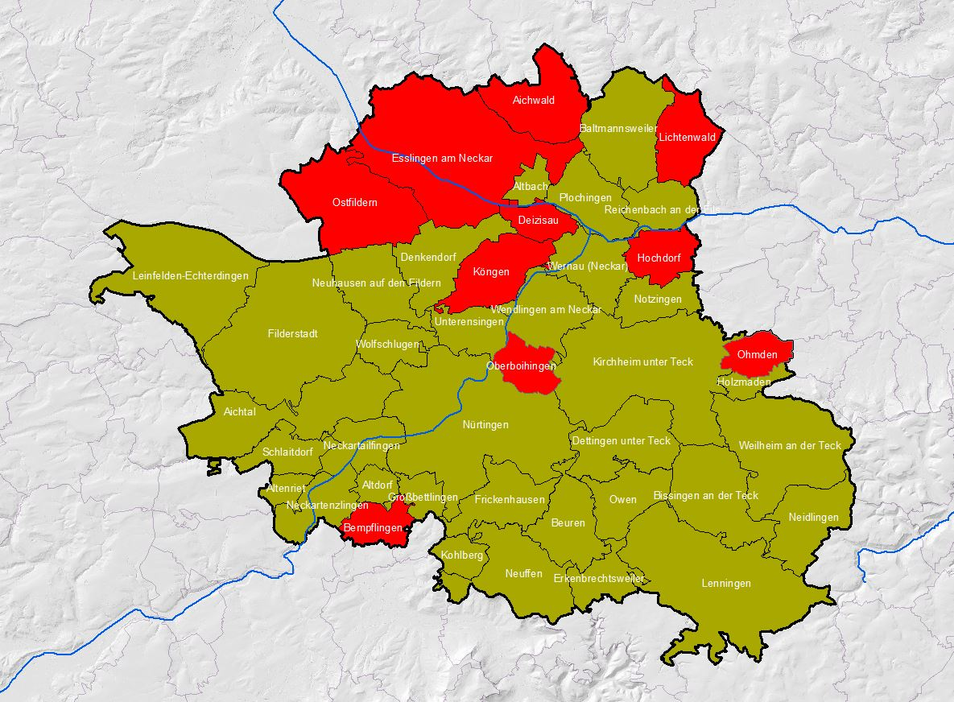
MITGLIEDSGEMEINDEN

Slide 9
Landschaftserhaltungsverband
Landkreis Esslingen e.V.
Ziele und Aufgaben
Ziele:
Natur und Landschaft als Lebensgrundlage für Menschen, Pflanzen und Tiere erhalten, pflegen, wiederherstellen und entwickeln
Aufgaben:
Allgemein: Erhaltung, Pflege, Offenhaltung der Kulturlandschaft
Umsetzung von FFH-Managementplänen
Organisation und Management von sonstigen Schutz- und Pflegemaßnahmen
Mitwirkung bei der Umsetzung von Ausgleichs- und Ersatzmaßnahmen
Bibermanagement
Beratung Landschaftspflege
Öffentlichkeitsarbeit und Vereinsverwaltung

Slide 10
Landschaftserhaltungsverband
Landkreis Esslingen e.V.
Praxis
Besprechung von naturschutzfachlichen Zielen und Landschaftspflegemaßnahmen mit Naturschutzbehörden, ASP Beratern, Naturschutzverbänden, Gemeindevertretern und Bewirtschafter
Vorbereitung der Maßnahmen (Antrag, Auftrag oder Vertrag)
Beratung und Begleitung bei der Umsetzung der Maßnahme
Bewilligungsbehörde ist die Untere Naturschutzbehörde

Slide 11
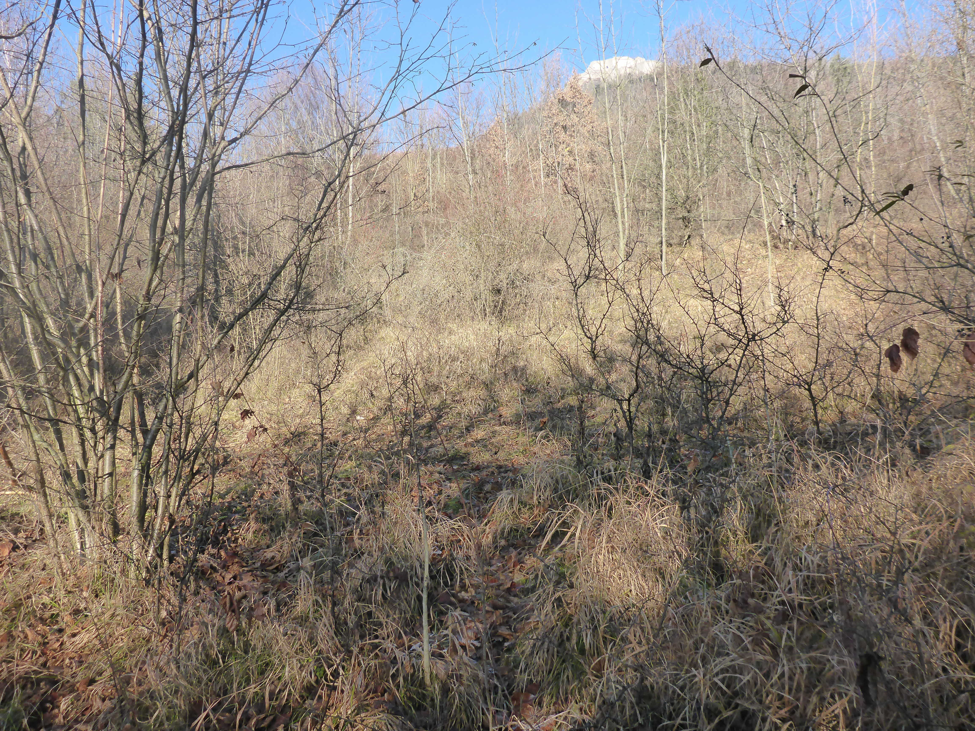
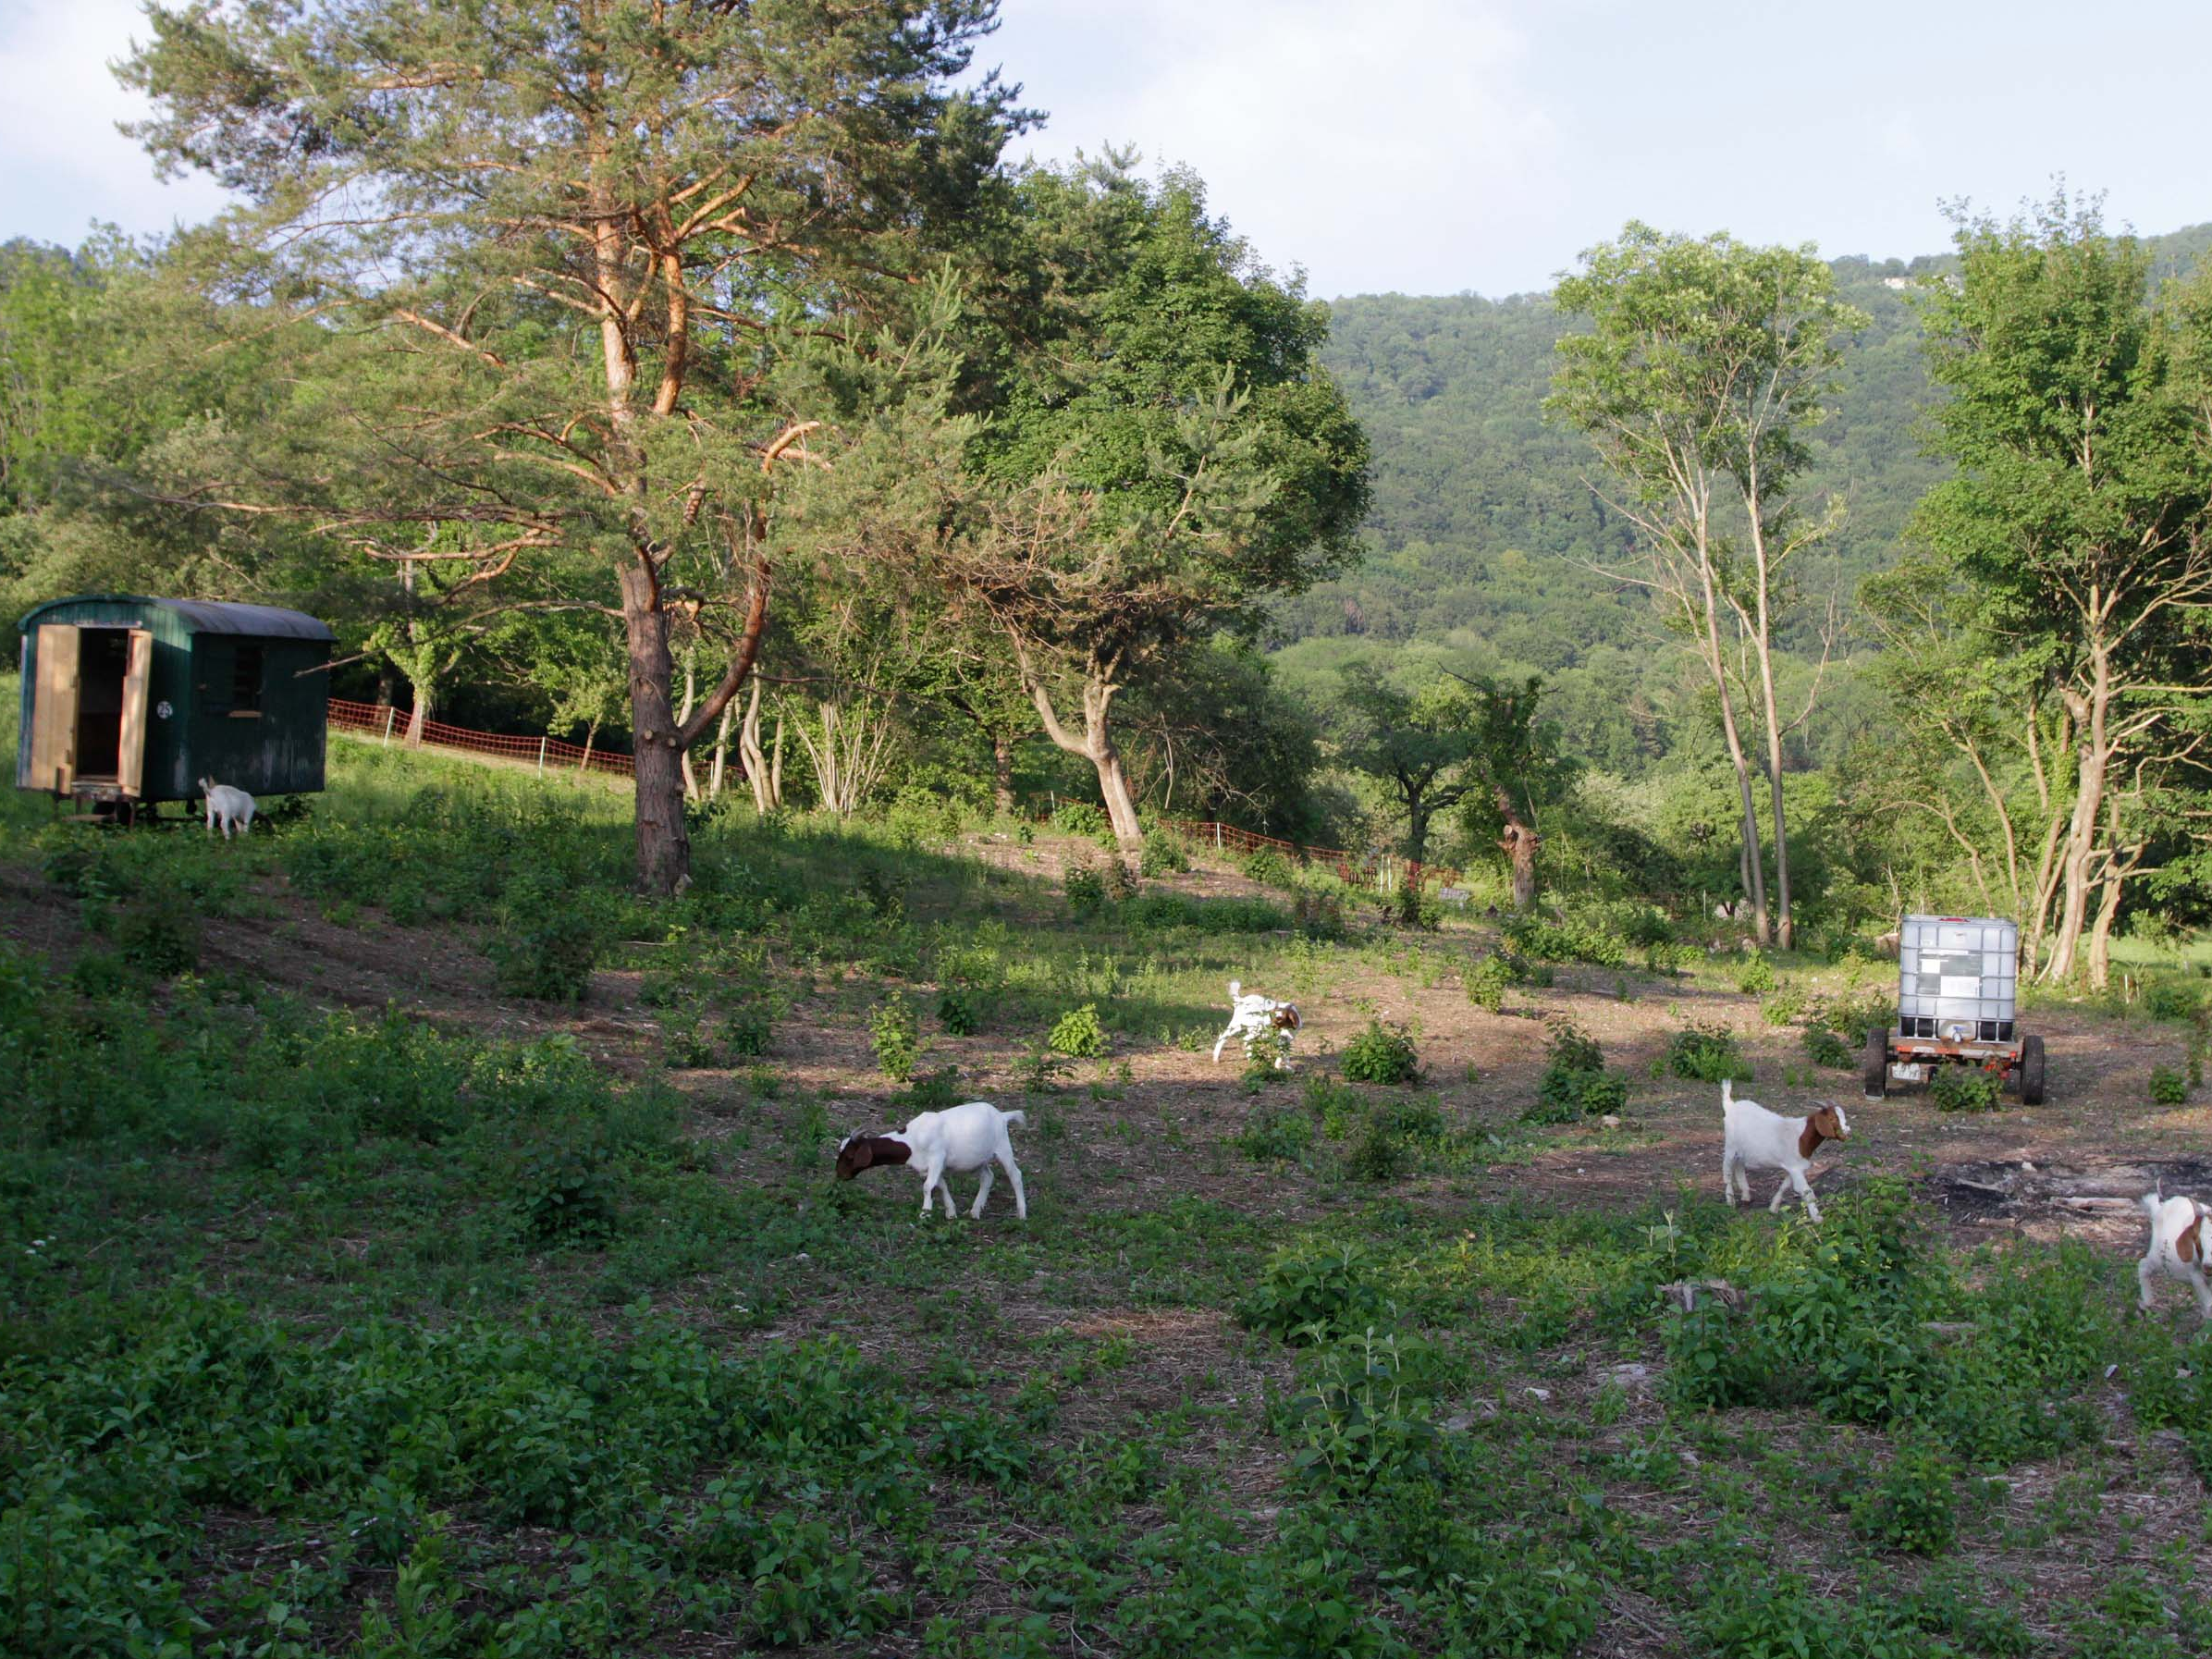
Landschaftserhaltungsverband
Landkreis Esslingen e.V.
Beispiel Landschaftspflege ND Magerrasen Schloßberg in Neuffen
Erstpflege (maschinelles Öffen)
extensive Beweidung mit Ziegen + Weidepflege
extensive Schafbeweidung + Weidepflege

Slide 12
Landschaftserhaltungsverband
Landkreis Esslingen e.V.
Verträge und Anträge 2018
LPR Teil A - Vertragsnaturschutz
  ca. 88
  Zuschüsse: ca. 435.000 €
LPR Teil B – Arten und Biotopschutz
  ca. 205
  Zuschüsse: ca. 655.000 €
LPR Teil D3 - Investitionen
  ca. 5
  Zuschüsse: 68.000 €
Fördervolumen gesamt: ca. 1.158.000 €

